Slide 1


Академічна доброчесність
Наукова бібліотека Національного університету
«Києво-Могилянська академія»
Семінар № 3 до курсу «Вступ до Могилянських студій»
(2019-2020 н.р.)
2019

Slide 2
План семінару
поняття академічної доброчесності
поняття кодексу честі університету
порядок перевірки письмових робіт студентів
види плагіату та як його уникати (тест на терпимість до плагіату Роберта Гарріса)
інформаційна грамотність (її компоненти)
стилі цитування та баланс голосу

Slide 3
Поняття Академічної доброчесності

Slide 4
Закон України «Про освіту»
Визначає академічну доброчесність як один із основних принципів освіти в Україні
Стаття 42. Академічна доброчесність
Академічна доброчесність - це сукупність принципів, правил поведінки учасників освітнього процесу, спрямованих на формування самостійної і відповідальної особистості, спроможної вирішувати завдання відповідно до освітнього рівня з дотриманням норм права та суспільної моралі.

Slide 5
Європейські та новозеландські науковці Е. Льофстрьом, Т. Тротман, М. Фурнарі, К. Шепард визначають поняття «академічна доброчесність» як усвідомлення культури поведінки в академічному середовищі та вміння чесно діяти у ньому відповідно до встановлених етичних норм та поважати наукові здобутки колег.
Поняття «академічна доброчесність» є всеохоплюючим. Воно стосується не лише загальної корпоративної культури вищого навчального закладу, а й у той же час і внутрішньої культури особистості.

Slide 6
Науковці Сіракузького університету (США) зазначають, що академічна доброчесність – це «чесна гра», «гра без обману».
І якби всі її дотримувались, освіта б функціонувала так, як треба

Slide 7
Проблема академічної доброчесності включає в себе:
-боротьбу з плагіатом,
-протидію корупції,
-розроблення кодексу честі навчального закладу.

Slide 8
БРЮС МАКФЕРЛЕЙН ПРО АКАДЕМІЧНУ ДОБРОЧЕСНІСТЬ The word “integrity” is often used in publications relating to the ethics of research. But it is a word that is more often asserted than explained.
Термін радше декларують, ніж пояснюють На його думку – це ідеальна поведінка людини

Slide 9
Чесно визнаєте свої помилки, відповідально ставитесь до навчання та дослідження
Використовуєте лише перевірені дані
Уникаєте плагіату
Належно цитуєте роботи інших

Slide 10
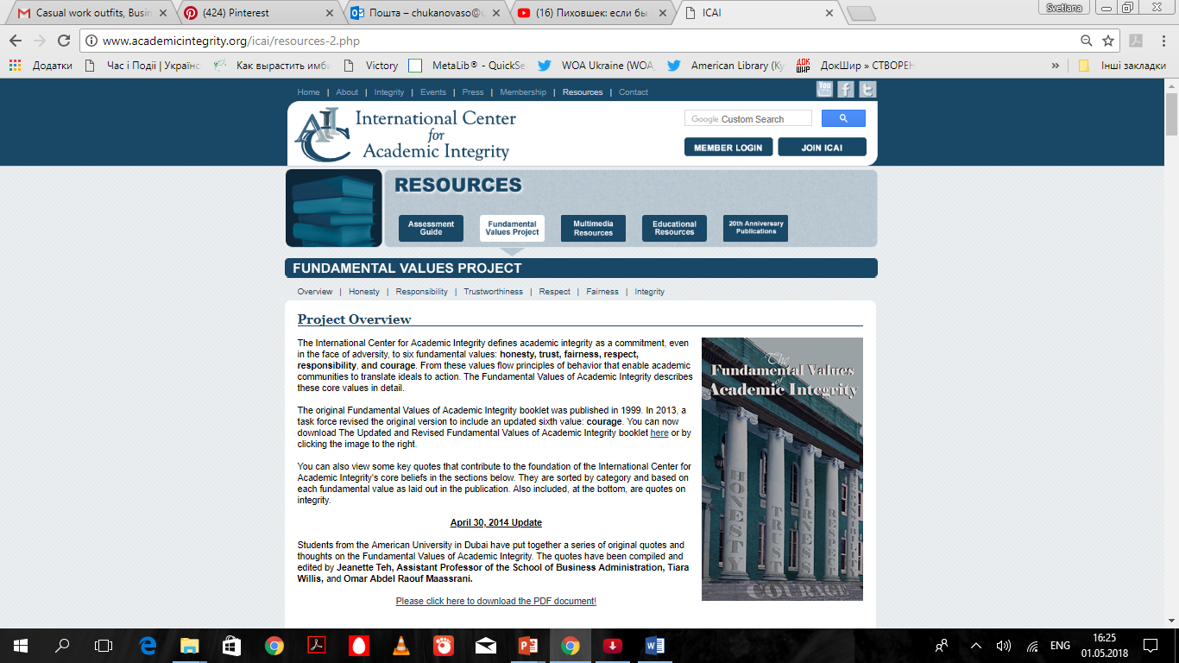

Slide 11
Існує шість ключових цінностей їх називають фундаментальними
Чесність
Довіра
Справедливість
Повага
Відповідальність
Сміливість

Slide 12
Чесність
Основа основ навчання та викладання і надання освітніх послуг. Саме завдяки чесності можлива реалізація усіх наступних ключових цінностей.

Slide 13
Довіра
Чеснота, що розбудовується на діях, а не на словах і означає, що усі учасники наукового процесу не бояться ділитись думками та ідеями. Теж саме стосується освітнього контексту, коли викладачі ставлять чіткі вимоги до робіт студентів та чесно їх оцінюють.

Slide 14
Справедливість
Вимоги та очікування результатів роботи є чіткими та прозорими. Оцінювання має бути прозорим.

Slide 15
Повага
Науковий та освітній процес – це взаємодія, під час якої усі учасники повинні з повагою ставитись до робіт одне одного. Повага в академічному середовищі повинна бути категорією взаємною.

Slide 16
Відповідальність
Кожен учасник навчального та наукового процесу несе відповідальність за його цілісність.

Slide 17
Сміливість
Здатність відстояти ключові цінності академічної доброчесності та власне перейти від слів до дій і є сміливістю.

Slide 18
Кодекс честі університету

Slide 19
Кодекс честі університету – «Конституція університету», правила , яких потрібно дотримуватись під час навчання у ВНЗ, встановлюються спеціальною комісією з етики чи академічної доброчесності, до складу якої входять як представники адміністрації та викладацького складу ВНЗ, так і студенти.
За порушення норм кодексу передбачені санкції у залежності від виду порушення.

Slide 20
Кодекс честі (академічна система честі)
Набір правил та положень, етичних принципів, за якими повинна жити академічна спільнота. Відповідно до цих ідей визначається припустима та неприпустима поведінка в академічному середовищі

Slide 21
Norwich University > Campus Life > Honor Code
The Code is a minimum standard of ethical behavior for students, and is to be embraced by each student — an internal self-enforcement mechanism. Therefore, the Code is not constrained by any geographical boundaries — it travels with the student wherever he or she goes. Students are expected to live by the Code’s standard both at and away from Norwich, in their professional, military and personal lives.http://lifeat.norwich.edu/honor-code/

Slide 22
Складові кодексу честі: на прикладі Ун-ту Валпаріїзо
Преамбула
Статті
Підпункти статей, що стосуються:
  Університету
  Робіт, виконаних в університеті
  Адміністрації університету
  Членів комітету з укладання КЧ
  Студентів
  Викладачів
  Адміністрації
  Розгляд справ порушення норм КЧ
  Керівництво комітету – Довірча Рада
  Апеляційний комітет
  Рада з літньої сесії
  Освітній комітет
  Поправки
  додатки

Slide 23
Основні пункти положення про академічну доброчесність НаУКМА (що вважається порушенням)

Slide 24
Академічний плагіат
Оприлюднення частково або повністю наукових результатів інших осіб як своїх власних без посилання на автора
Cамоплагіат
Оприлюднення частково або повністю власних раніше опублікованих робіт та видавання їх як нові
ЗАКОН УКРАЇНИ
Про освіту ст. 42

Slide 25
Фабрикація
Вигадування даних чи фактів (або ж вигадування сторінок у бібліографії тощо)
Фальсифікація
Свідома заміна або перетворення наявних даних (підлаштування під результат)
ЗАКОН УКРАЇНИ
Про освіту ст. 42

Slide 26
Cписування
Виконання роботи із залученням зовнішніх недозволених джерел
Обман
Надання завідомо неправдивої інформації (сюди відносять і плагіат, фабрикацію, фальсифікацію та списування)
ЗАКОН УКРАЇНИ
Про освіту ст. 42

Slide 27
Хабарництво
Надання матеріальних благ з метою отримання неправомірної переваги у освітньому процесі
Необ’єктивне оцінювання
свідоме завищення або заниження оцінки результатів навчання здобувачів освіти.
ЗАКОН УКРАЇНИ
Про освіту ст. 42

Slide 28
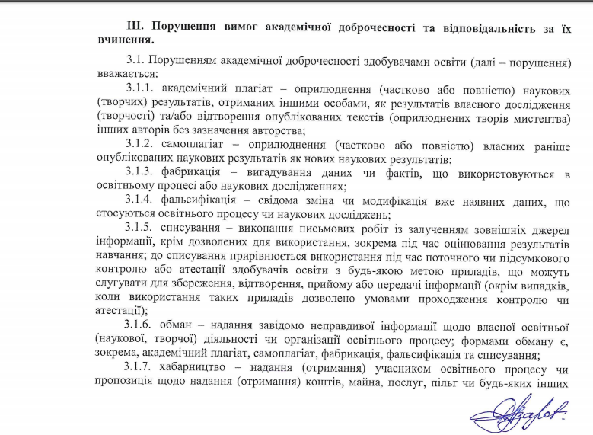

Slide 29
Положення про академічну доброчесність
Натисніть тут для завантаження

Slide 30
Види плагіату та як його уникати
Тест Р. Гарріса (скорочений варіант 7 з 12 питань)

Slide 31
Плагіат – це видавання чужих ідей, думок, концепцій, творів, текстів, наукових робіт (академічний плагіат) як своїх власних.

Slide 32
Проведемо анонімне опитування Р. Гарріса.
Візьміть аркуш паперу, напишіть лише ваш факультет та спеціальність та дайте відповіді на такі питання

Slide 33
1
Іноді у мене виникає спокуса здійснити плагіат, тому що всі студенти так роблять
  Дуже погоджуюсь
  Погоджуюсь
  Нейтрально ставлюсь до цього
  Не погоджуюсь
  Категорично не погоджуюсь

Slide 34
2
Я упевнений, що знаю, що відноситься до плагіату. А що ним не вважається
  Дуже погоджуюсь
  Погоджуюсь
  Нейтрально ставлюсь до цього
  Не погоджуюсь
  Категорично не погоджуюсь

Slide 35
3
Плагіат – це все одно, що викрадення білетів перед іспитом та заучування відповідей на пам'ять
  Дуже погоджуюсь
  Погоджуюсь
  Нейтрально ставлюсь до цього
  Не погоджуюсь
  Категорично не погоджуюсь

Slide 36
4
Якщо мій одногрупник дозволяє мені використати свою роботу для семінару, я не бачу у цьому нічого поганого.
  Дуже погоджуюсь
  Погоджуюсь
  Нейтрально ставлюсь до цього
  Не погоджуюсь
  Категорично не погоджуюсь

Slide 37
5.
Плагіат є виправданим, якщо викладач дає дуже багато завдань для одного курсу.
  Дуже погоджуюсь
  Погоджуюсь
  Нейтрально ставлюсь до цього
  Не погоджуюсь
  Категорично не погоджуюсь

Slide 38
6
Покарання за плагіат у навчальному закладі має бути несуворим, тому що ми тільки вчимось.
  Дуже погоджуюсь
  Погоджуюсь
  Нейтрально ставлюсь до цього
  Не погоджуюсь
  Категорично не погоджуюсь

Slide 39
7
Якщо студент завантажує чи купує чужу роботу і видає її за свою, тобто – без жодних змін ставить своє прізвище , він має бути відрахований з ВНЗ.
  Дуже погоджуюсь
  Погоджуюсь
  Нейтрально ставлюсь до цього
  Не погоджуюсь
  Категорично не погоджуюсь

Slide 40
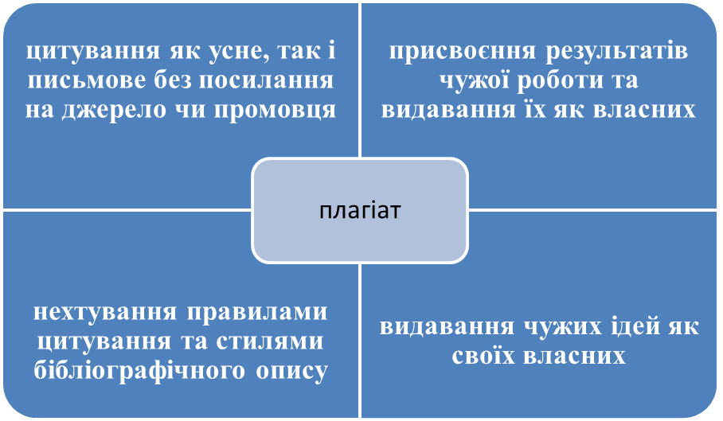
Визначення плагіату за
Робертом А. Гаррісом

Slide 41
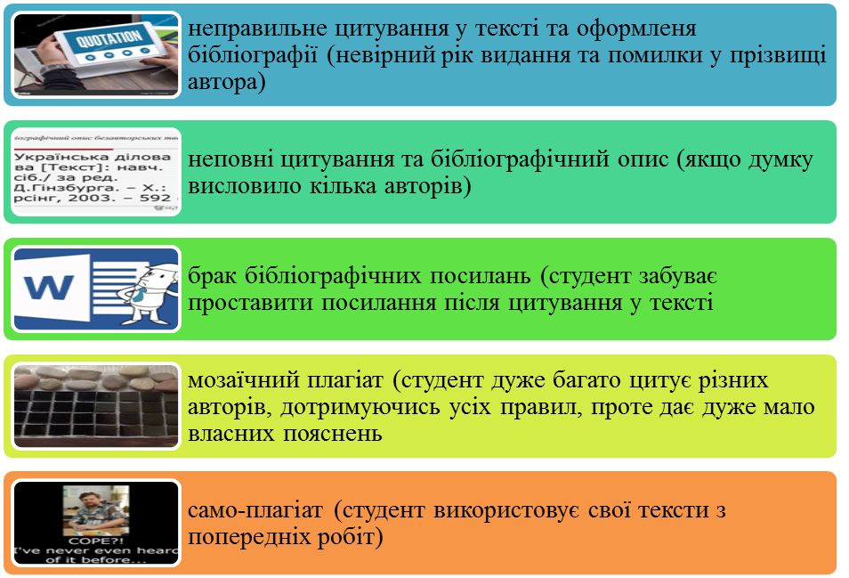
У свою чергу доктор Кен К. Вонг виділяє 5 видів плагіату:

Slide 42
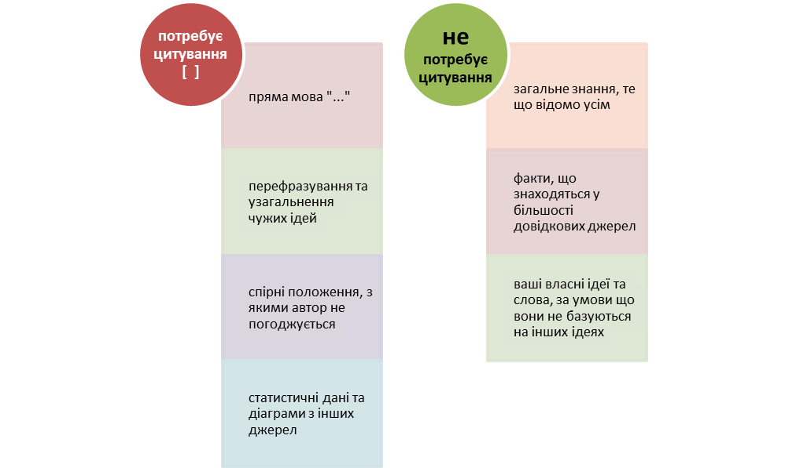
Правила цитування(маємо на увазі проставлення посилань) Джуд Керролл

Slide 43
Отже,
Плагіат – оприлюднення (опублікування), повністю або частково, чужого твору під іменем особи, яка не є автором цього твору (ст. 50 Закону України «Про авторське право і суміжні права»);
привласнення авторства на чужий твір або на чуже відкриття, винахід чи раціоналізаторську пропозицію, а також використання у своїх працях чужого твору без посилання на автора [https://uk.wikipedia.org/wiki/Плагіат].

Slide 44
Плагіат академічний
навмисне відтворення викладачем, докторантом, аспірантом або студентом чужого твору, опублікованого на паперовому або офіційно оприлюдненого на електронному носії, повністю або частково, під своїм іменем без посилання на автора.

Slide 45
Розподіл на навмисний та ненавмисний плагіат за Баррі Гілмором
навмисний
ненавмисний
Списування одне в одного
Копіювання цілого есе
Завантаження цілої роботи з Інтернету
Компіляція тексту з різних джерел
Заміна слів у реченні
Копіювання речення чи двох
Надто тісна співпраця зі співавтором
Погані вміння перефразування
Брати матеріал дослівно з підручника, щоб відповісти на запитання домашнього завдання
Включення джерел у список бібліографії, але без цитування їх у тексті роботи.

Slide 46
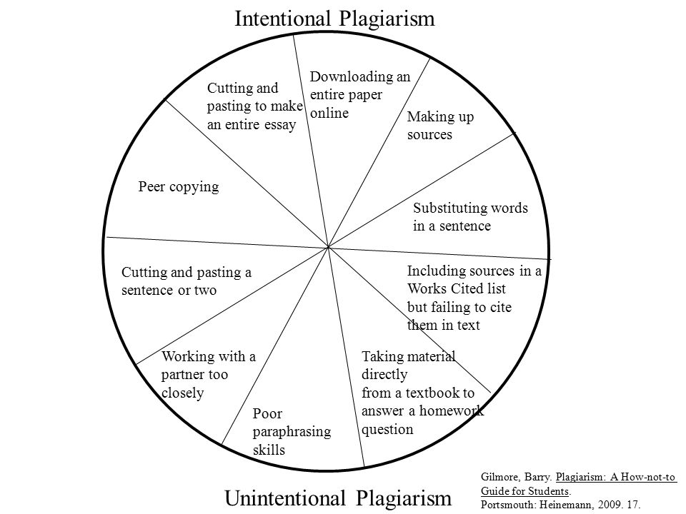
Баррі Гілмор

Slide 47
Тедді Фішман з Університету Клемсон (США)
Називає плагіат крадіжкою, обманом, порушенням авторського права, він зазначає, що плагіат виникає у таких випадках:
Коли особа використовує чужі слова, тексти, ідеї, при цьому не називаючи джерело зі свідомою метою отримати від цього певну вигоду.

Slide 48
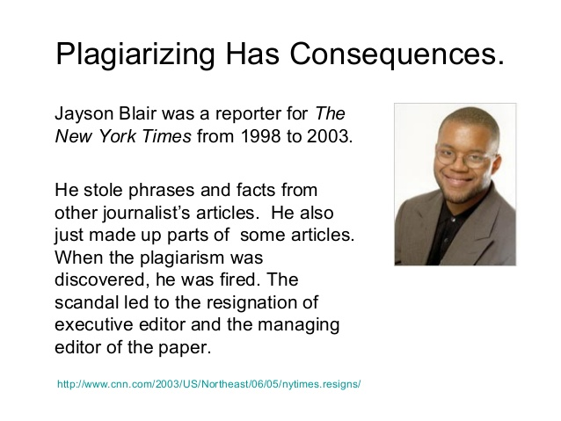
Плагіат має наслідки

Slide 49
Фабрикація та фальсифікація

Slide 50
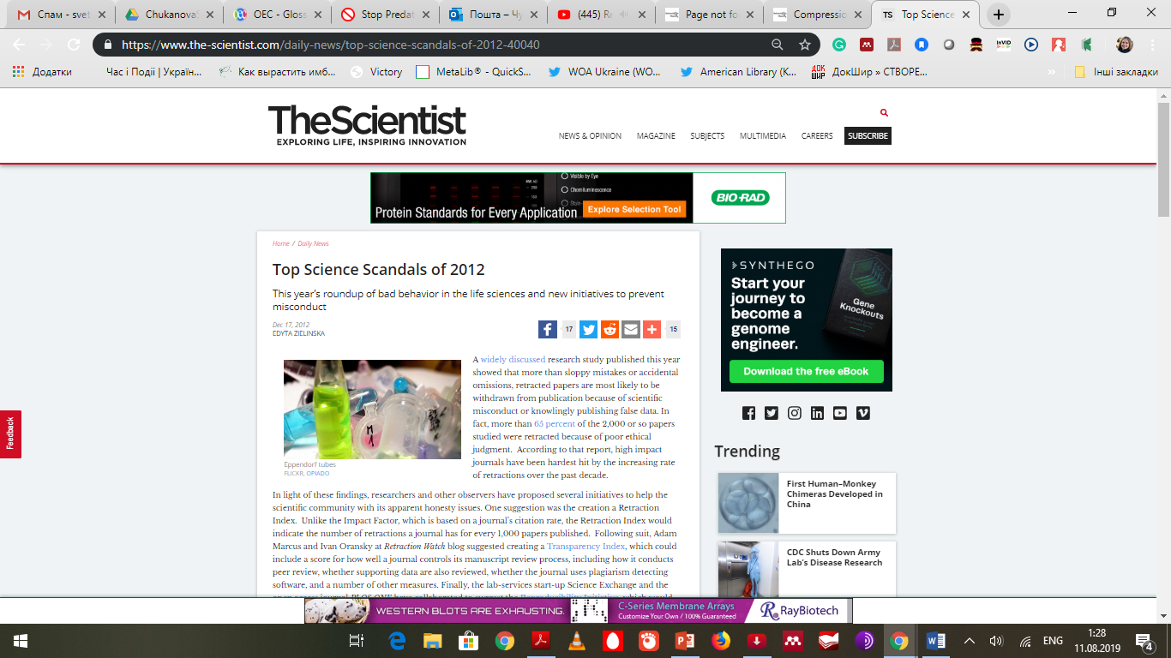

Slide 51
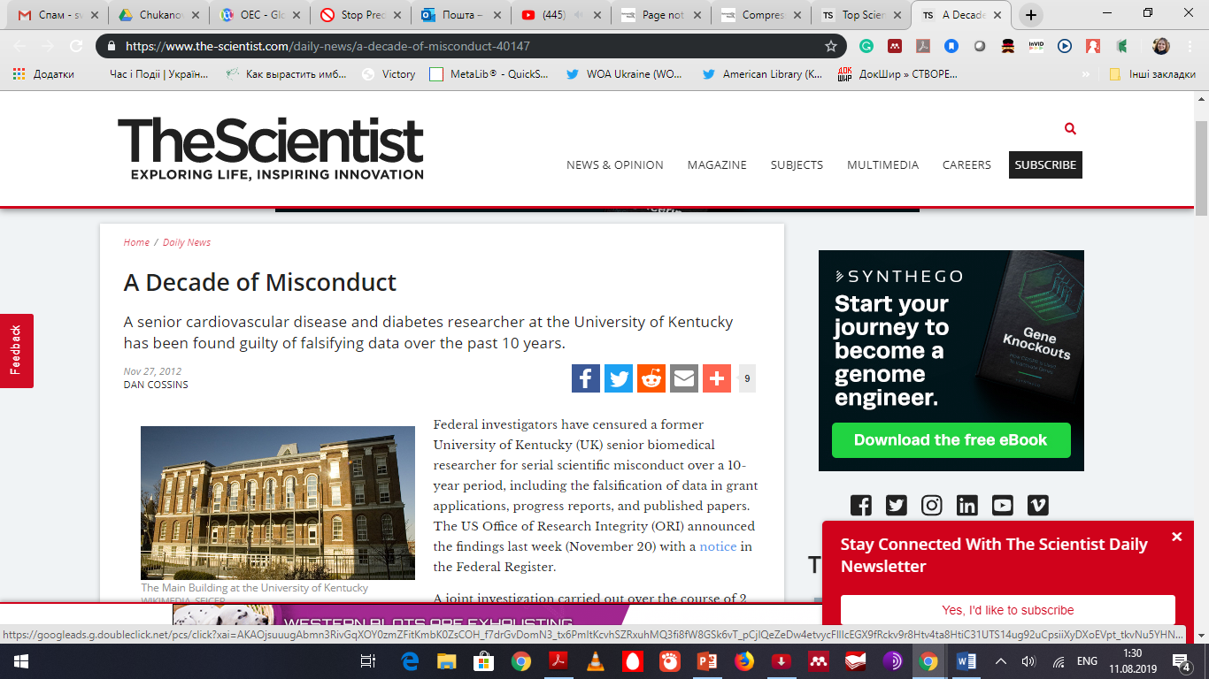

Slide 52
45 показників за 10 років!
Підробка!

Slide 53


Slide 54
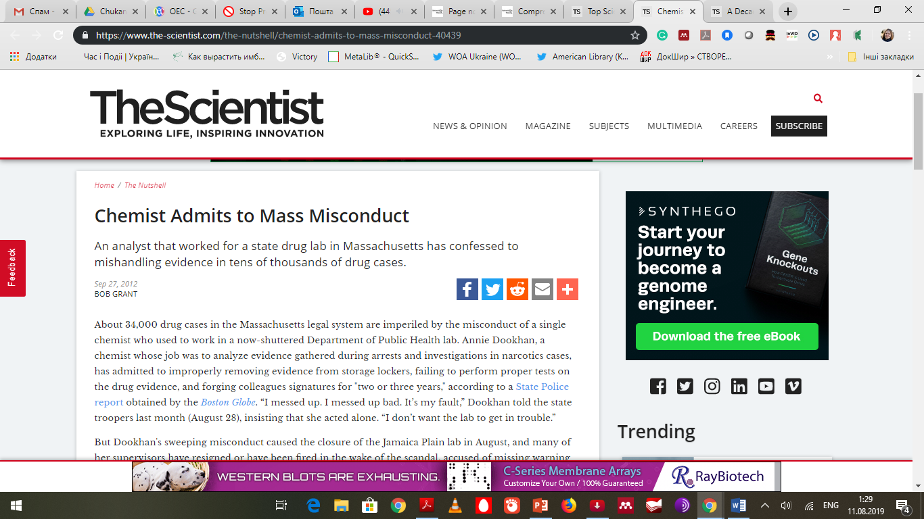

Slide 55
9000 фейк- експертиз за рік напротивагу 3000 реальних експертиз!
Підробка!

Slide 56
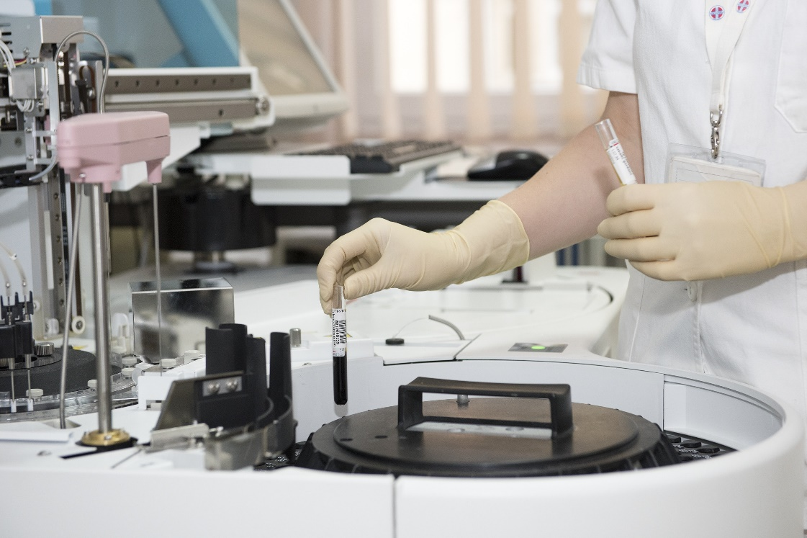

Slide 57
Інформаційна грамотність
(її компоненти)

Slide 58
«Здатність особи, знаходити релевантну інформацію та вміння користуватись нею».
Бібліотека Шеффілдського університету

Slide 59
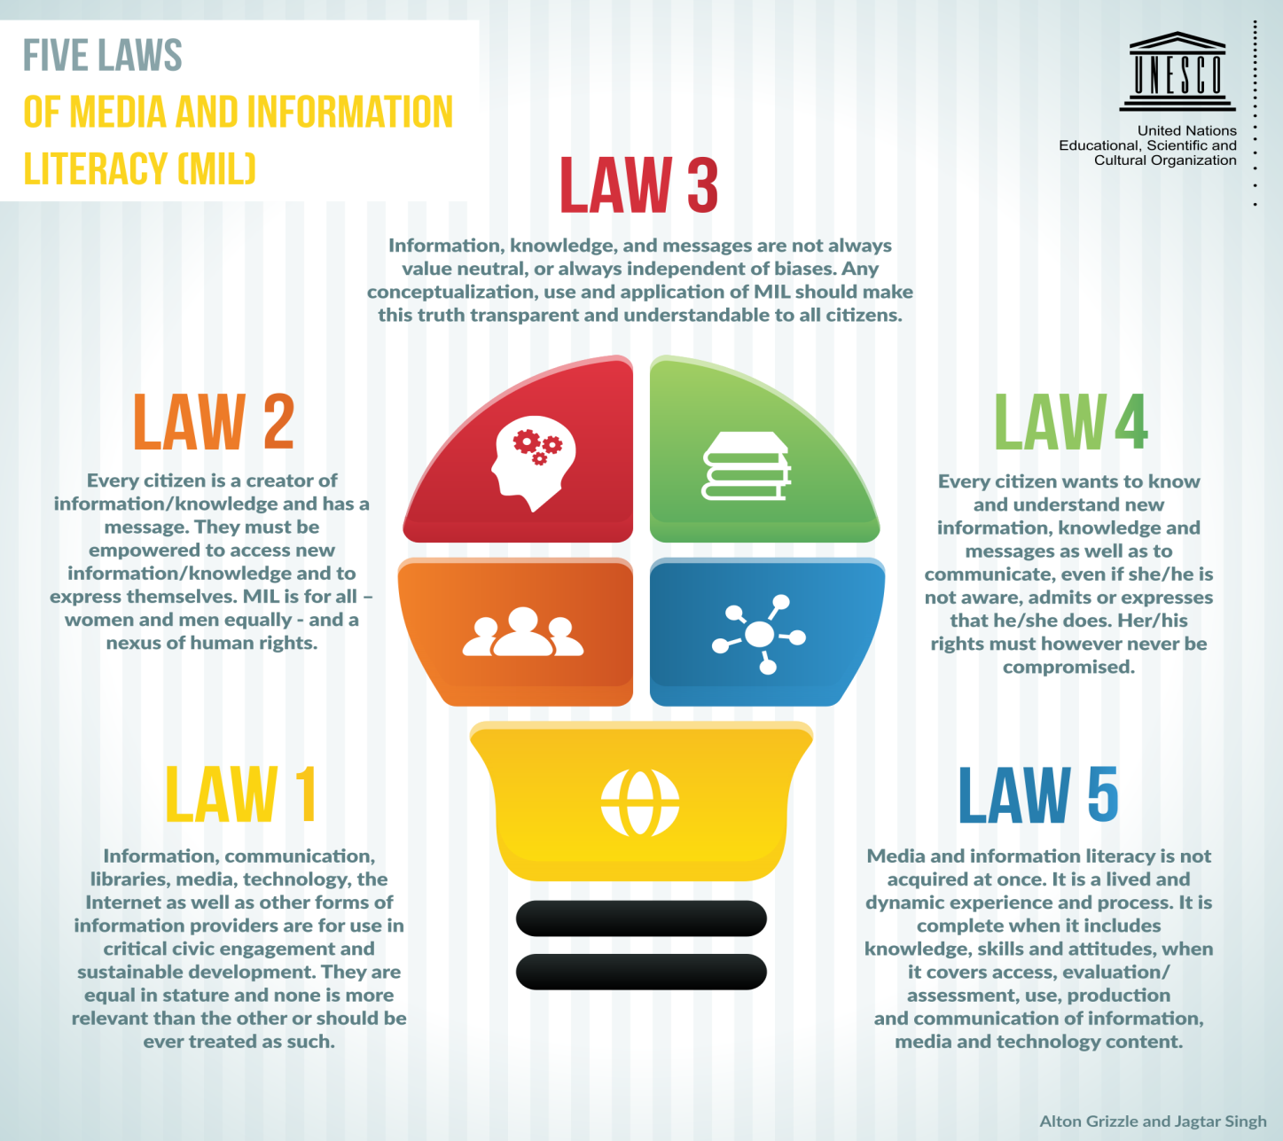
UNESCO 5 законів інформаційної грамотності

Slide 60
1 Закон перший
Інформація, комунікаційні технології, бібліотеки, засоби масової інформації, Інтернет, а також інші джерела інформації використовуються суспільством критично з метою забезпечення сталого розвитку. Вони повинні розглядатись як рівні - тобто жодне не є більш релевантним за інше

Slide 61
2. Закон другий
Кожен громадянин є творцем інформації / знань і доносить певне повідомлення. Громадяни повинні мати право доступу до інформації / знань та самовираження. Медіа- та інформаційна грамотність для всіх однакова незалежно від статі і є одним з основних прав людини.

Slide 62
3. Закон третій
Інформація, знання та повідомлення не завжди є нейтральними чи незалежними від упереджень. Будь-яка концептуалізація, використання та застосування МІГ повинні зробити таку інформацію прозорою та зрозумілою для всіх громадян.

Slide 63
4. Закон четвертий
Кожен громадянин хоче знати і розуміти нову інформацію, отримувати знання та повідомлення, а також мати можливість спілкуватися, навіть якщо він / вона не висловлює наразі такого прагнення. Проте їхні права ніколи не повинні бути порушені.

Slide 64
5. Закон п'ятий
Медіа- та інформаційна грамотність не набуваються відразу. Це живий і динамічний досвід , процес. Він вважається завершеним, коли включає в себе знання, вміння та навички, коли він охоплює доступ, оцінку використання, виробництво та передачу інформації.

Slide 65
Інформаційна грамотність – здатність визначити, який об'єм інформації є необхідним для виконання завдання.
Вміння розміщувати, оцінювати та ефективно використовувати відповідну інформацію для виконання завдання.

Slide 66
ТИПИ ДЖЕРЕЛ
Первинні – неінтерпретована інформація чи дані: збір даних, перепис, безпосередні дані, сирі дані опитувань
Вторинні – збирають та інтерпретують інформацію з першоджерел: огляди, рецензії, що аналізують дослідження
Третинні – енциклопедії, що надають концентрований огляд інформації

Slide 67
КРИТЕРІЇ ОЦІНКИ ДЖЕРЕЛ

Slide 68
1. авторитет
Якщо джерело має авторитет, то автора визначено як експерта у галузі, його добре цитують, він має досвід. Такий ресурс вартий довіри

Slide 69
2. надійність
Надійність – критерій, що стосується вірно задокументованих джерел, які мають наукове підґрунтя і використовують лише перевірені дані. Точка зору висловлена прозоро та неупереджено

Slide 70
3. покриття
Покриття – спосіб, у який джерело подає тему. Аналіз різноманітних джерел буде знайомити дослідника з різними точками зору.

Slide 71
4. актуальність
Актуальність - дати публікації показують, чи є вона новою. Старі джерела можуть слугувати для дослідження історичного аспекту, проте найбільш важливими вважаються нові публікації.

Slide 72
Для того щоб звузити свій науковий пошук, варто сфокусуватись на підтемі, часових рамках те географії досліджень.
Маючи тему, потрібно розбити її на ключові слова та шукати за ними

Slide 73
Інформаційний пошук
Базовий (з подальшим використанням фільтрів – звуження пошукового результату)
Розширений (з використанням логічних операторів: «та», «ні», «чи», усічень «*», скорочень і т.д.)

Slide 74
Важливі елементи у бібліографічному описі
Цитування та баланс голосу

Slide 75
Chicago (книга)
R. A. Harris, The Plagiarism Handbook: strategies for preventing, detecting, and dealing with plagiarism ( Pyrczak Publishing, 2001), 132 - 141.
Назва
Видавництво чи місце видання та рік
автор
Процитовані сторінки – не весь обсяг, а те, що процитовано

Slide 76
3 СТРАТЕГІЇ ІНТЕГРОВАНОГО ДОСЛІДЖЕННЯ
Баланс голосу
Узагальнення
Цитування та посилання

Slide 77
БАЛАНС ГОЛОСУ
Співвідношення між цитованими джерелами та вашими оригінальними думками та ідеями.
Потрібно брати до уваги, щоб ці складові гармонійно доповнювали одна одну аби уникнути зловживань.

Slide 78
УЗАГАЛЬНЕННЯ
Стисла версія інформації з джерела оригіналу, а перефразування – інакшим чином сформульовані пункти оригінального тексту. Узагальнення фокусується на головній суті висловлювання.
ПЕРЕФРАЗУВАННЯ – передача оригінальних ідей власними словами, що допомагає вам удосконалити свій стиль.

Slide 79
Можна
Використовувати ваші власні фрази
Заново обдумувати абзац, який ви хочете процитувати
Змінювати структуру речення
Заборонено
Використовувати більшість слів з тексту оригіналу
Заміняти слова на синоніми
Залишати точну структуру речення тексту оригіналу

Slide 80
перефразування
Цитата
Як зазначають у своїй роботі, присвяченій питанню інформаційної культури українські науковці Т. Ткаченко, В. Сологуб, Г. Пасинкова: «Дослівне цитування тексту прийнято в науковій літературі для передачі думки автора. При цьому важливо, що текст, який цитується, однозначно ідентифікується як вставлений.» [1., с. 71].

Slide 81
Фахівці з інформаційної культури Т. Ткаченко, В. Сологуб, Г. Пасинкова вважають, що цитування застосовується для того, щоб підкреслити та в точності передати авторську думку, при цьому застосувавши відповідні правила щодо належного його оформлення [1., с. 71]. У свою чергу, ми вважаємо за необхідне доповнити це твердження ремаркою, що цитата повинна бути доречною та гармонійно вписуватись у контекст дослідження.

Slide 82
Узагальнення
У своїй роботі, присвяченій правилам запобігання плагіату Лінда Стерн звертає увагу на такі техніки академічного письма як: цитування, перефразування та узагальнення. Вона пояснює принципи кожної з них, даючи приклади коректного та некоректного їх застосування і таким чином пояснює різницю між справедливим використанням оригінальних текстів та плагіатом [2., с. 8-32].

Slide 83
ЦИТАТА (ПРЯМА МОВА)
Повтор слово –в – слово якогось елементу з тексту джерела. Пряма мова використовується тоді, коли висловлювання оригіналу настільки унікальне, що його неможливо відтворити іншими словами.

Slide 84
Можна
Цитувати експерта з галузі
Ілюструвати думку
Цитувати точку зору
Пояснювати цитати своїми словами
Знаходити баланс голосу
Брати цитату в лапки
Звертати увагу на довжину цитати
Заборонено
Цитувати ненадійні джерела
Надмірно цитувати
Не посилатись

Slide 85
Цитування
Як зазначають у своїй роботі, присвяченій питанню інформаційної культури українські науковці Т. Ткаченко, В. Сологуб, Г. Пасинкова: «Дослівне цитування тексту прийнято в науковій літературі для передачі думки автора. При цьому важливо, що текст, який цитується, однозначно ідентифікується як вставлений.» [1., с. 71]. Ми погоджуємося з вищезазначеними авторами і у свою чергу, вважаємо за потрібне додати та наголосити на тому факті, що дослівне цитування застосовується лише тоді, коли ідея настільки оригінальна, що її важко передати власними словами.

Slide 86
джерело
1.Ткаченко Т. П. Основи інформаційної культури: навчальний посібник / Т. П. Ткаченко, В. І. Сологуб, Г. І. Пасинкова. – Донецьк: Ноулідж, 2012. – 364 с.

Slide 87
оригінал
Американська дослідниця Лінда Стерн, підкреслює : «Summary is a brief restatement in your own words of the main ideas in a source.» [2., c. 8].

Slide 88
переклад
Американська дослідниця Лінда Стерн, підкреслює : «Узагальненням називається викладення основних положень або ідей оригінального твору власними словами» (Stern, 2007., c.8 ). (Переклад з англ. мови – наш. С. Ч.)

Slide 89
Джерело у прикінцевому списку виглядає так:
2. Stern Linda. What every student should know about avoiding plagiarism / Linda Stern. - New York : Pearson/Longman, [2007]. - vi, 74 p.

Slide 90
ПОСИЛАННЯ
Для прикладу стиль АРА
Прізвище автора, дата публікації, номер сторінки якщо є, всі дані виділяються комами
(Іванова, 2013, с.35).

Slide 91
Американська дослідниця Лінда Стерн, підкреслює : «Узагальненням називається викладення основних положень або ідей оригінального твору власними словами» [2., c. 8; 3., с. 15].

Slide 92
Підсторінкові посилання
Американська дослідниця Лінда Стерн, підкреслює: «Узагальненням називається викладення основних положень або ідей оригінального твору власними словами»²
__________________________________________
2. Stern Linda. What every student should know about avoiding plagiarism / Linda Stern. - New York : Pearson/Longman, [2007]. - vi, 74 p.

Slide 93
Пам'ятайте, що будь-яка цитата повинна бути суголосною з вашими ідеями. Використовуйте «сигнальні фрази» :
«автор пояснює»;
«на думку автора» тощо.
Після цитування поясніть, яким чином це стосується вашого дослідження.

Slide 94
Бібліографічні менеджери
Застосовуються для:
формування особистої або інтегрованої бібліографії для проведення дослідження
організація наукових джерел, їх систематизація та коментування
інтеграція з текстовими процесорами (Microsoft Word, iWorks Pages, Open Office, LaTeX, Scrivener та ін.) для автоматичної генерації бібліографії та посилань
оформлення рукописів статей, дисертацій, монографій відповідно до вимог різних академічних стилів (http://bit.ly/2wnbEdX)

Slide 95
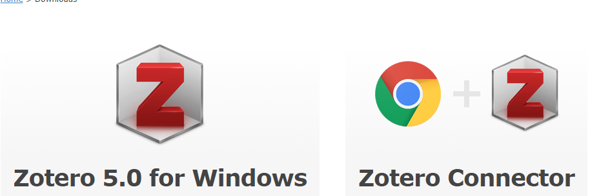

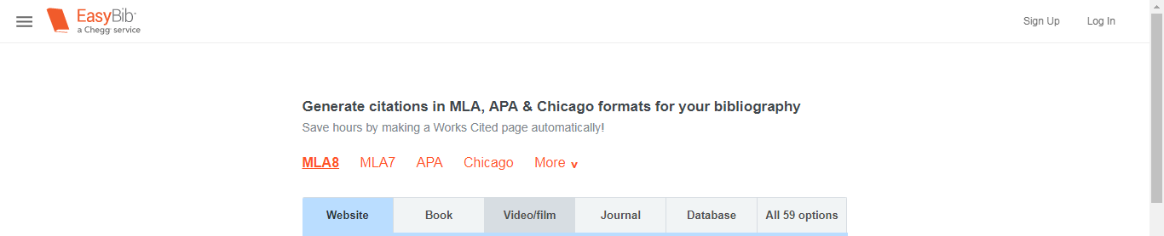

Slide 96
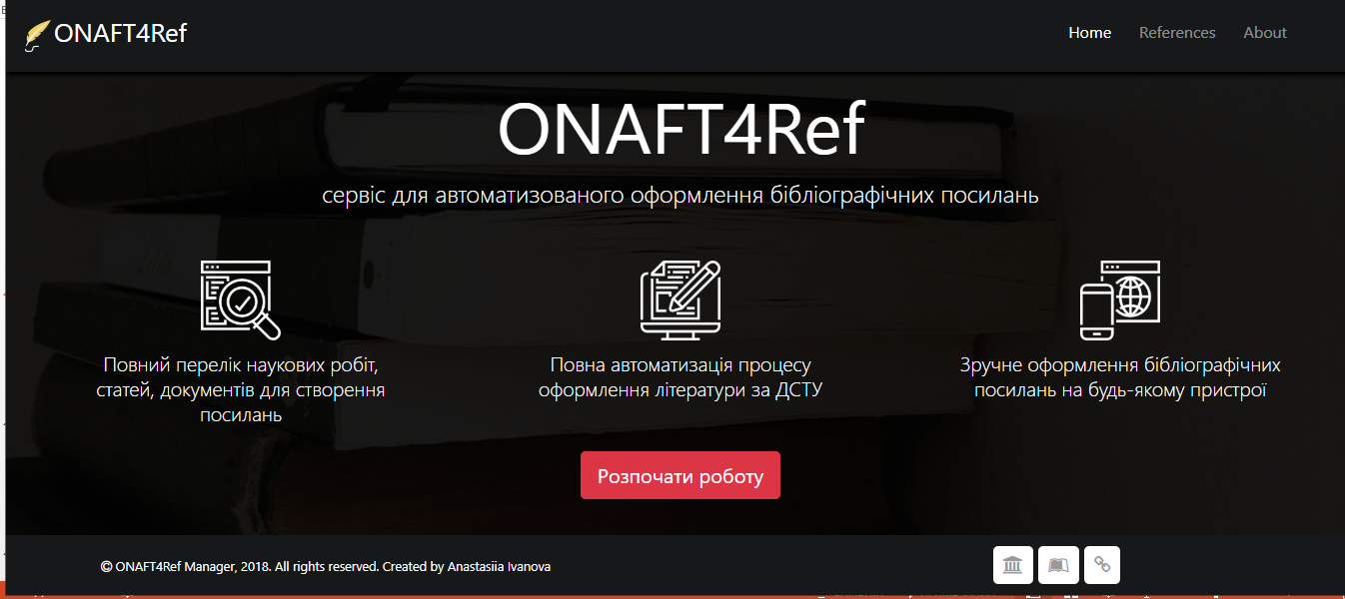
Новий ДСТУ https://4ref.onaft.edu.ua/

Slide 97
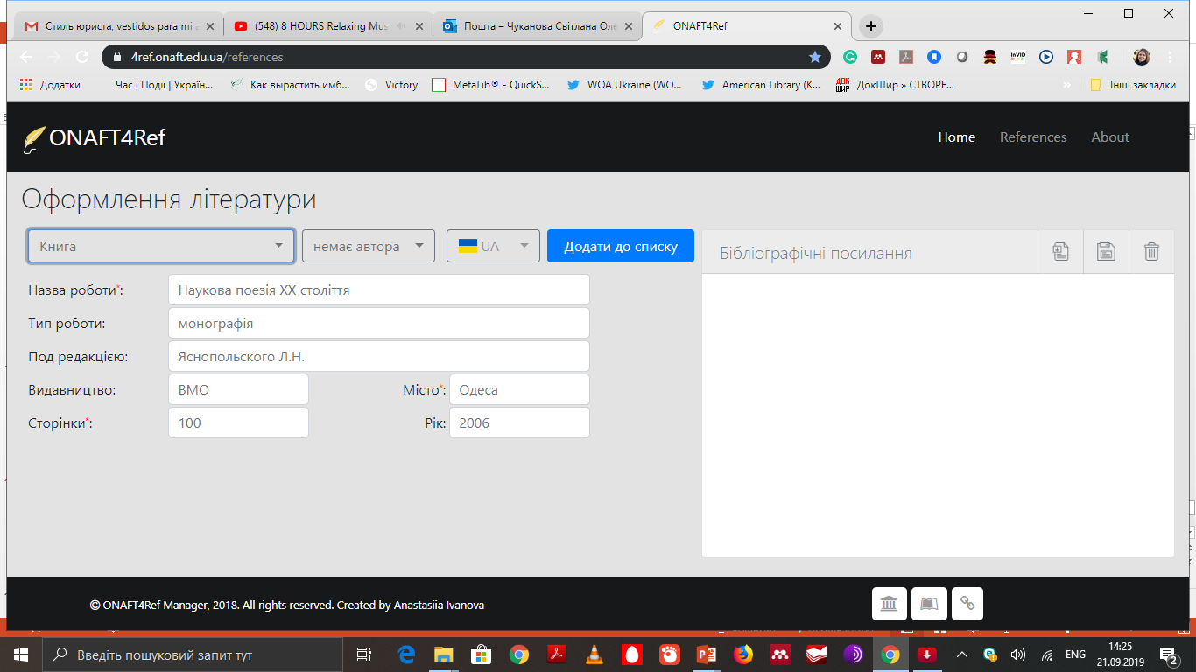

Slide 98
Завдання 1 (роздається на аркуші)
Завдання 1
Скільки існує ключових цінностей Академічної доброчесності?_______________________________
Співставте назву чесноти з її описом
Чесність |  | А. | Вимоги та очікування результатів роботи є чіткими та прозорими. Оцінювання має бути прозорим
Довіра |  | B. | Здатність відстояти ключові цінності академічної доброчесності та власне перейти від слів до дій і є сміливістю.
Повага |  | C. | Кожен учасник навчального та наукового процесу несе відповідальність за його цілісність.
Справедливість |  | D. | Науковий та освітній процес – це взаємодія, під час якої усі учасники повинні з повагою ставитись до робіт одне одного. Повага в академічному середовищі повинна бути категорією взаємною.
Відповідальність |  | E. | Основа основ навчання та викладання і надання освітніх послуг. Саме завдяки чесності можлива реалізація усіх наступних ключових цінностей.
Сміливість |  | F. | Чеснота, що розбудовується на діях, а не на словах і означає, що усі учасники наукового процесу не бояться ділитись думками та ідеями. Теж саме стосується освітнього контексту, коли викладачі ставлять чіткі вимоги до робіт студентів та чесно їх оцінюють.

Slide 99
Завдання 2 (хто уважно дивився презентацію, той згадає ☺)
Що потребує цитування, а що не потребує? Поділіть аркуш на дві частини та віднесіть подані нижче пункти до тієї або іншої колонки
пряма мова
статистичні дані
загальні знання
перефразування чужих ідей
спірні положення, з якими автор не погоджується
факти, що містяться у більшості енциклопедичних джерел
власні ідеї та розробки

Slide 100
Час на завдання пішов!
Успіхів!

